Slide 1
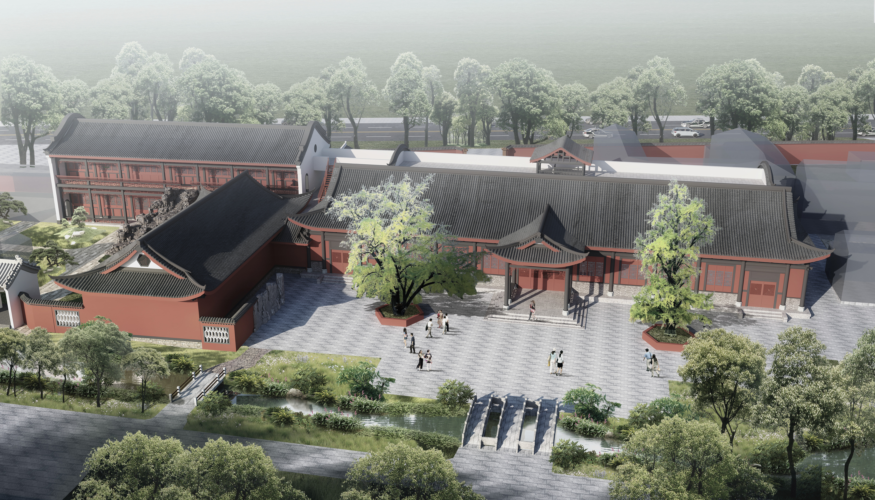

三国文化研究展示中心提升
（武侯祠危房维修）项目二期
二〇二六年四月

Slide 2

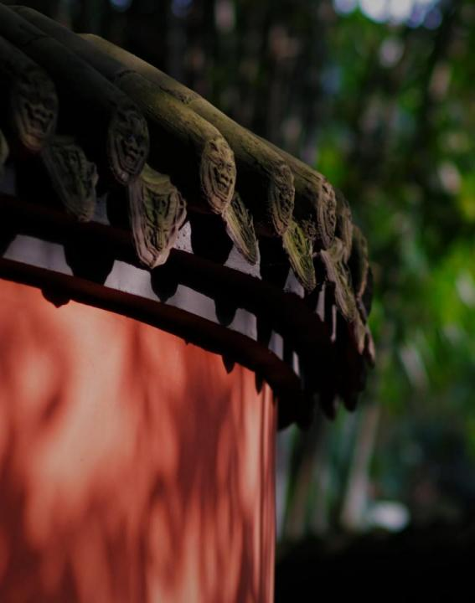
目录
一、项目背景
二、项目必要性
三、项目推进情况
四、项目建设内容
五、投资估算

Slide 3
一、项目背景
为深入贯彻落实市委市政府关于建设世界文化名城和“三城三都”的部署要求，积极参与三国蜀汉文化研究传承工程和历史名人文化传承创新工程，提升成都武侯祠博物馆文物展览水平，科学阐释三国文化历史资源，发挥全国三国文化研究中心作用。成都武侯祠博物馆启动三国文化研究展示中心改造提升（武侯祠危房维修改造）项目。
2019年8月
2021年4月
2023年6月
2024年3月
2024年7月
2024年8月
2024年11月
成都武侯祠博物馆启动项目，完成项目方案并上报文物主管部门；
国家文物局下发文件原则同意在武侯祠保 护范围和建设控制地带实施该项目，同时要求四川省文物局对完善后的方案核准；
重新调整后的方案报四川省文物局核准同意；
项目列入成都市政府工作报告；
市政府专题会讨论研究，原则同意项目实施；
项目建设事宜报省政府核准；
项目设计方案调整事宜报市政府批准同意，要求项目加快实施。

Slide 4
二、项目必要性
（一）现有建筑存在重大安全隐患
成都武侯祠博物馆鸣翠楼、绿雨轩、三国文化陈列馆和一办公区等建筑建于上世纪70年代，为非文物建筑且整体老旧，经鉴定为Dsu级危房，存在严重安全隐患，目前均处于空置状态，需尽快进行整体加固维修。
（二）博物馆功能性发挥严重受限
成都武侯祠博物馆作为首批国家一级博物馆、全国重点文物保护单位，可用的集中展览展示空间狭小，缺少大面积展陈空间，急需进行展览展示空间提升。
2016年成都武侯祠博物馆被国家文物局授牌“全国三国文化研究中心”，但因科研、文化交流等配套功能用房长期未得到改善，受功能空间限制的影响，研究成果展示、学术交流组织、社教活动开展等受到较大影响，研究中心作用未能得到充分发挥。
（三）游客中心功能缺失
原游客中心位于鸣翠楼一层（含游客卫生间），因鸣翠楼被鉴定为危房，游客中心业已封闭。因没有景区游客中心，博物馆配套基础设施严重不足，缺失游客综合服务功能。

Slide 5
三、项目推进情况
项目推进情况
成都武侯祠博物馆积极推进项目前期工作，在此过程中因项目规划及工程技术问题，项目设计方案及建设方式进行了调整。
2025年11月，项目调整事宜报市政府批准同意，要求市文广旅局同武侯祠博物馆抓紧调整实施方式并加快项目修缮。

Slide 6
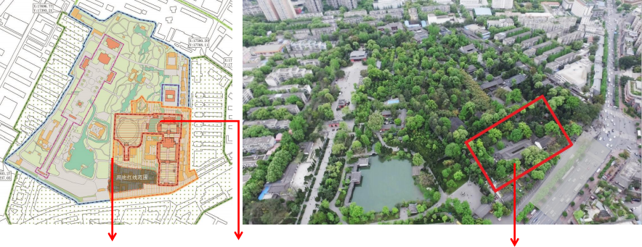
四 、项目建设内容
（一）项目基本情况 · 项目位置
成都武侯祠博物馆位于四川省成都市武侯区武侯祠大街231号。本项目拟实施区域位于武侯祠一般保护区范围内。
项目位置
武侯祠一般保护区范围
项目位置

Slide 7
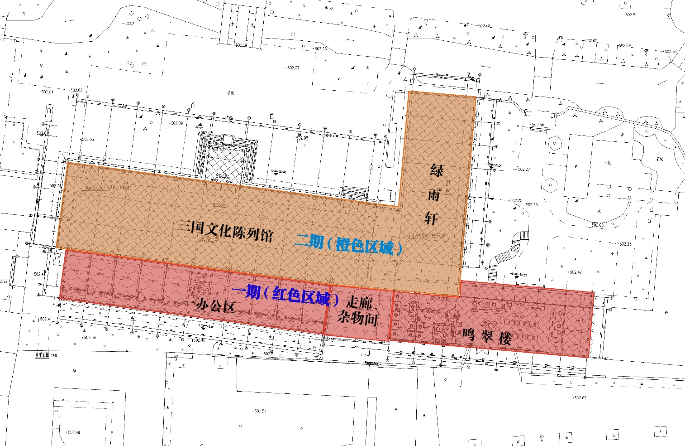
四 、项目建设内容
（一）项目基本情况 · 建筑规模
一、项目计划分一、二两期实施；
二、2026年上半年计划启动实施项目一期工程，完成一办公区和鸣翠楼的维修，建筑面积约1032㎡；
三、2026年下半年计划启动实施二期工程，完成三国文化陈列馆、鸣翠楼及杂物间的维修和改造连接，建筑面积约937㎡。

Slide 8
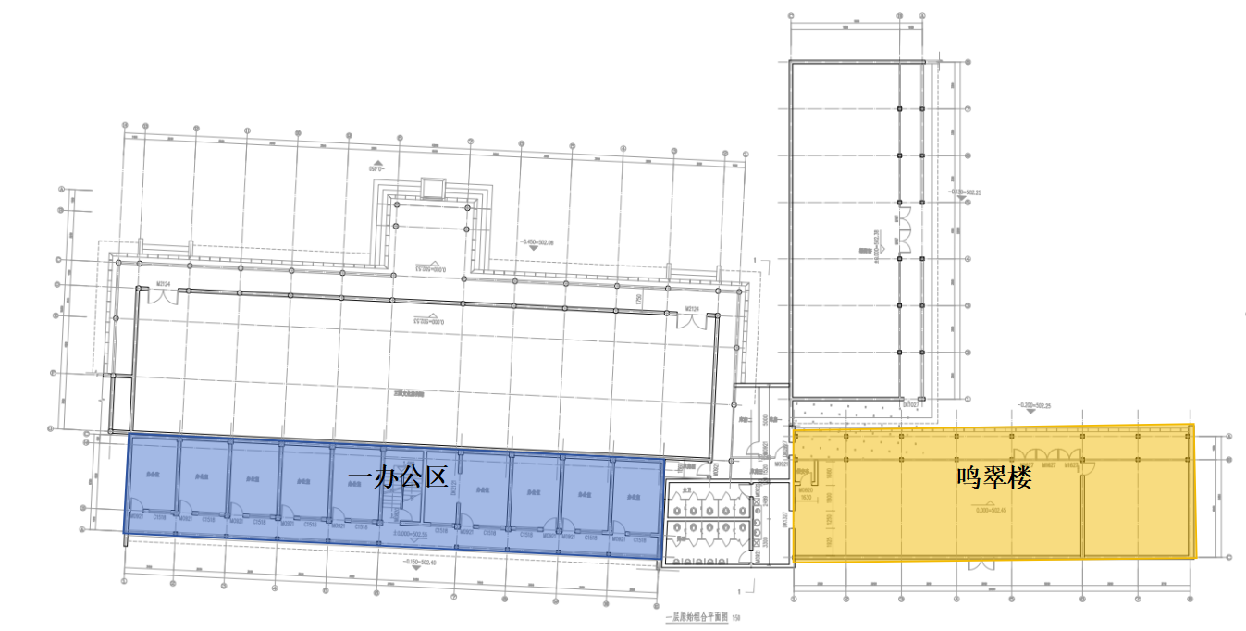
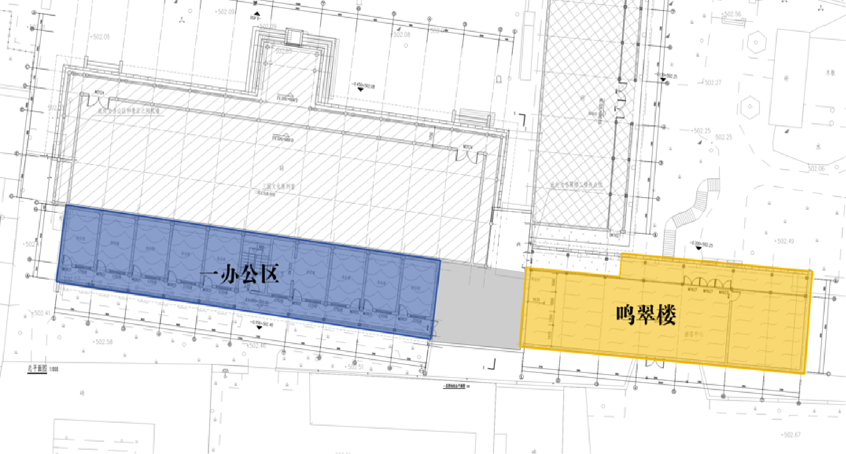
四 、项目建设内容
（二）项目设计方案
1.一办公区、鸣翠楼（项目一期）
一层原始平面
一层改造平面
原一办公区进行整体维修加固，面积不变，该一层东侧临原杂物间两开间改为配电房及展陈整备间，其余仍然作为办公使用；鸣翠楼行整体维修加固，部分内廊纳入展陈空间，改造后内部使用面积不变，一层西侧1/3面宽设卫生间，东侧设办公管理用房，中部恢复游客中心功能，主要游客通道从园区外部进入并在北侧设内部员工通道进入和畅园。二层作为文化交流科研用房。

Slide 9
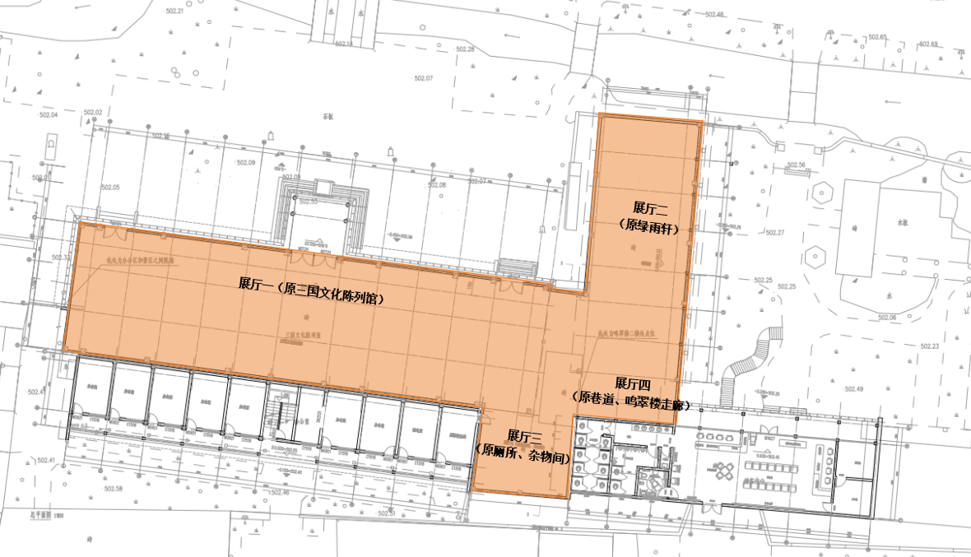
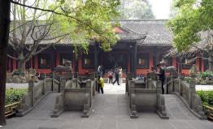
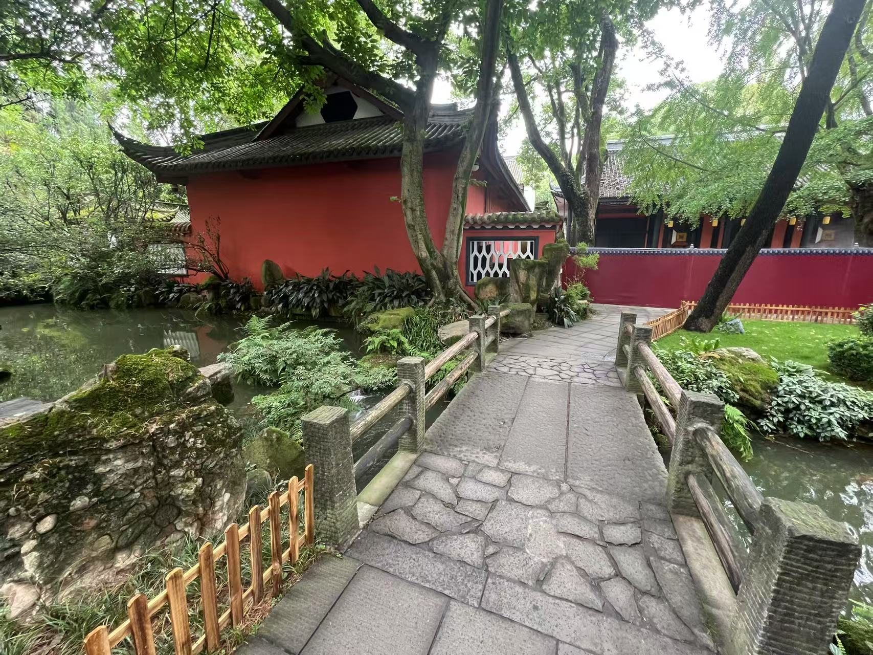
四 、项目建设内容
（二）项目设计方案
2.三国文化陈列馆、绿雨轩（项目二期）
项目二期将现有三国文化陈列馆、绿雨轩及周边巷道、其他功能用房整合，并实施建筑加固维修及功能改造。建筑面积约937㎡。

Slide 10
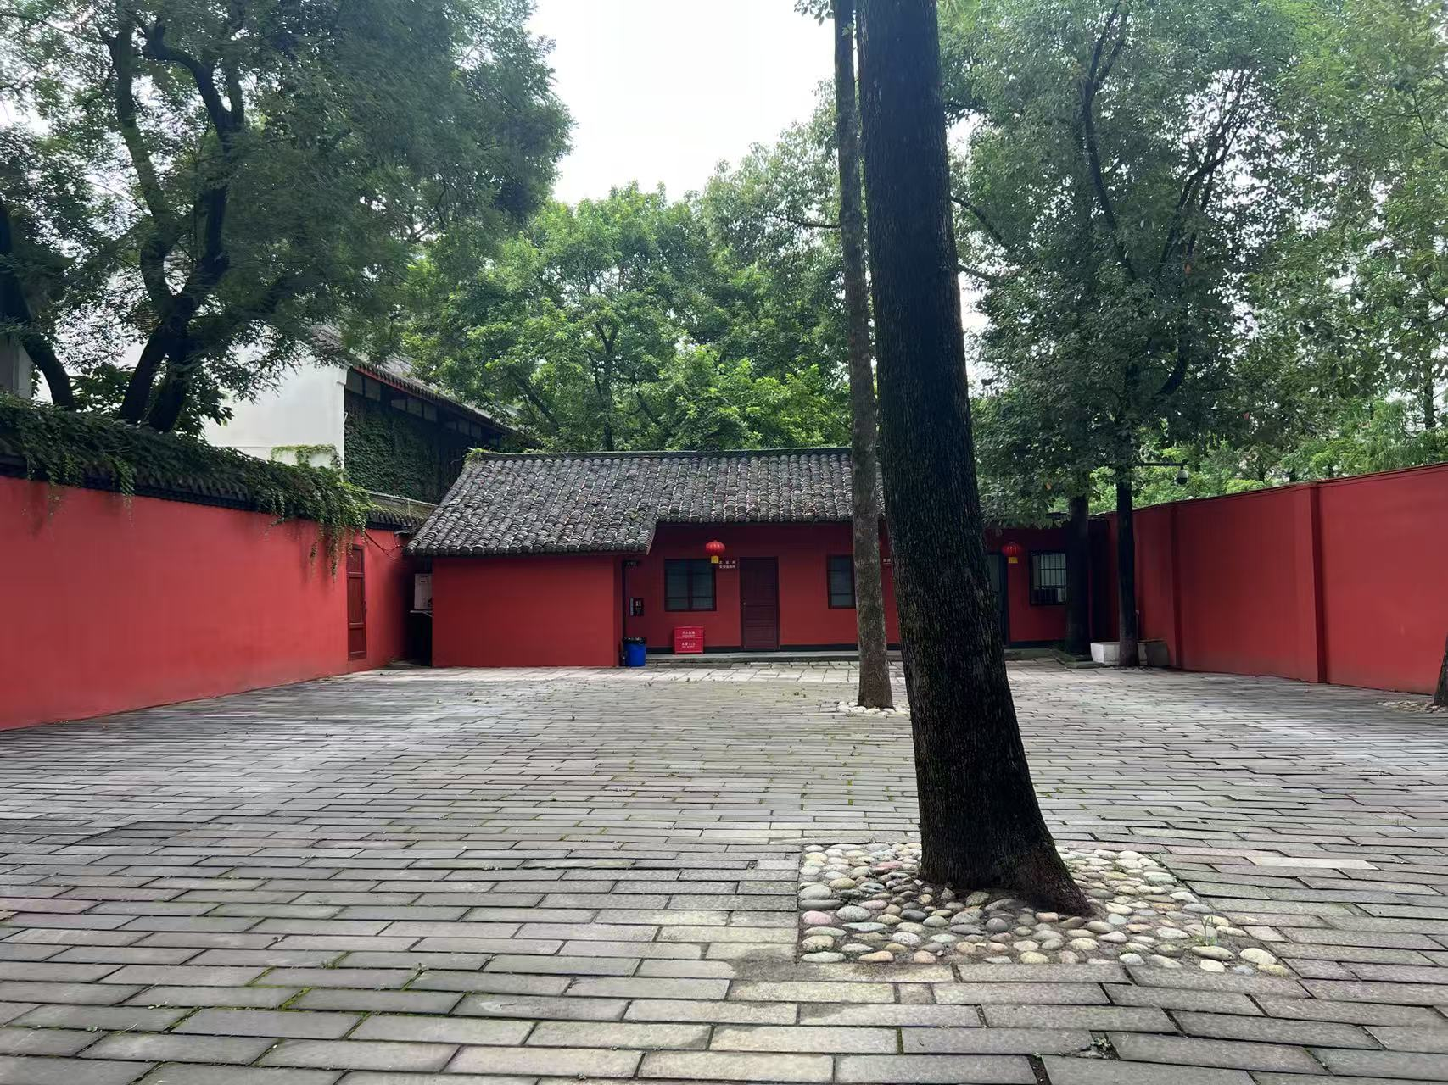
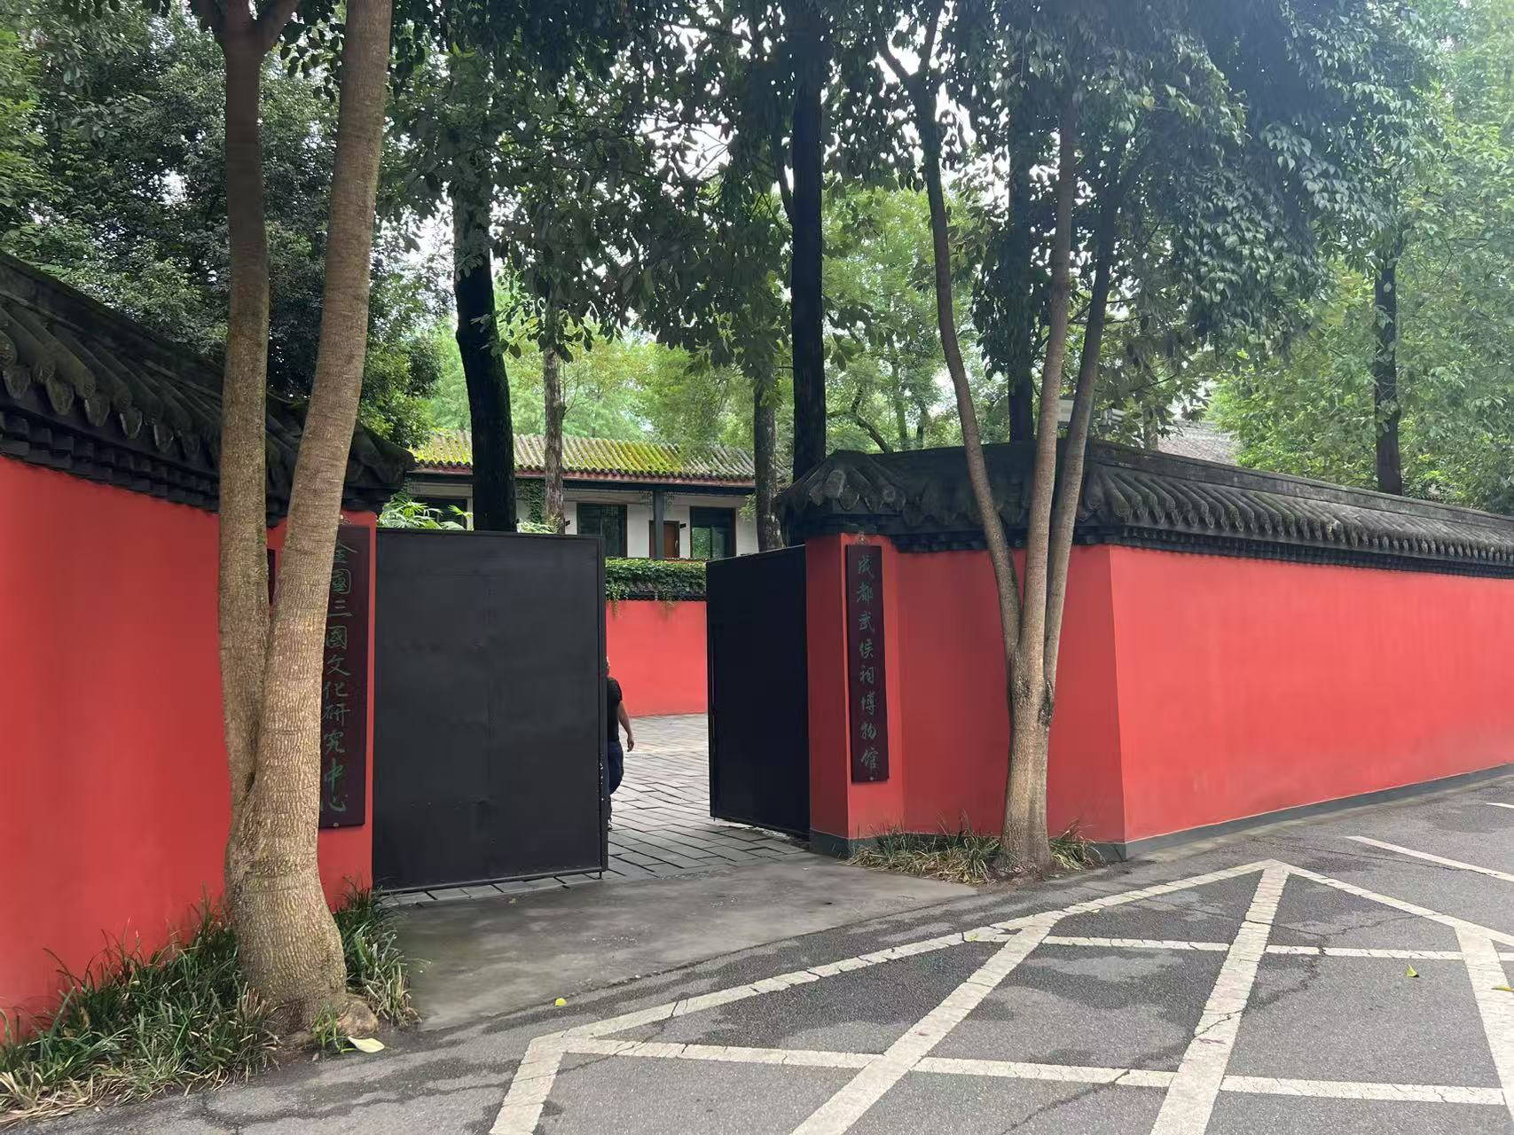
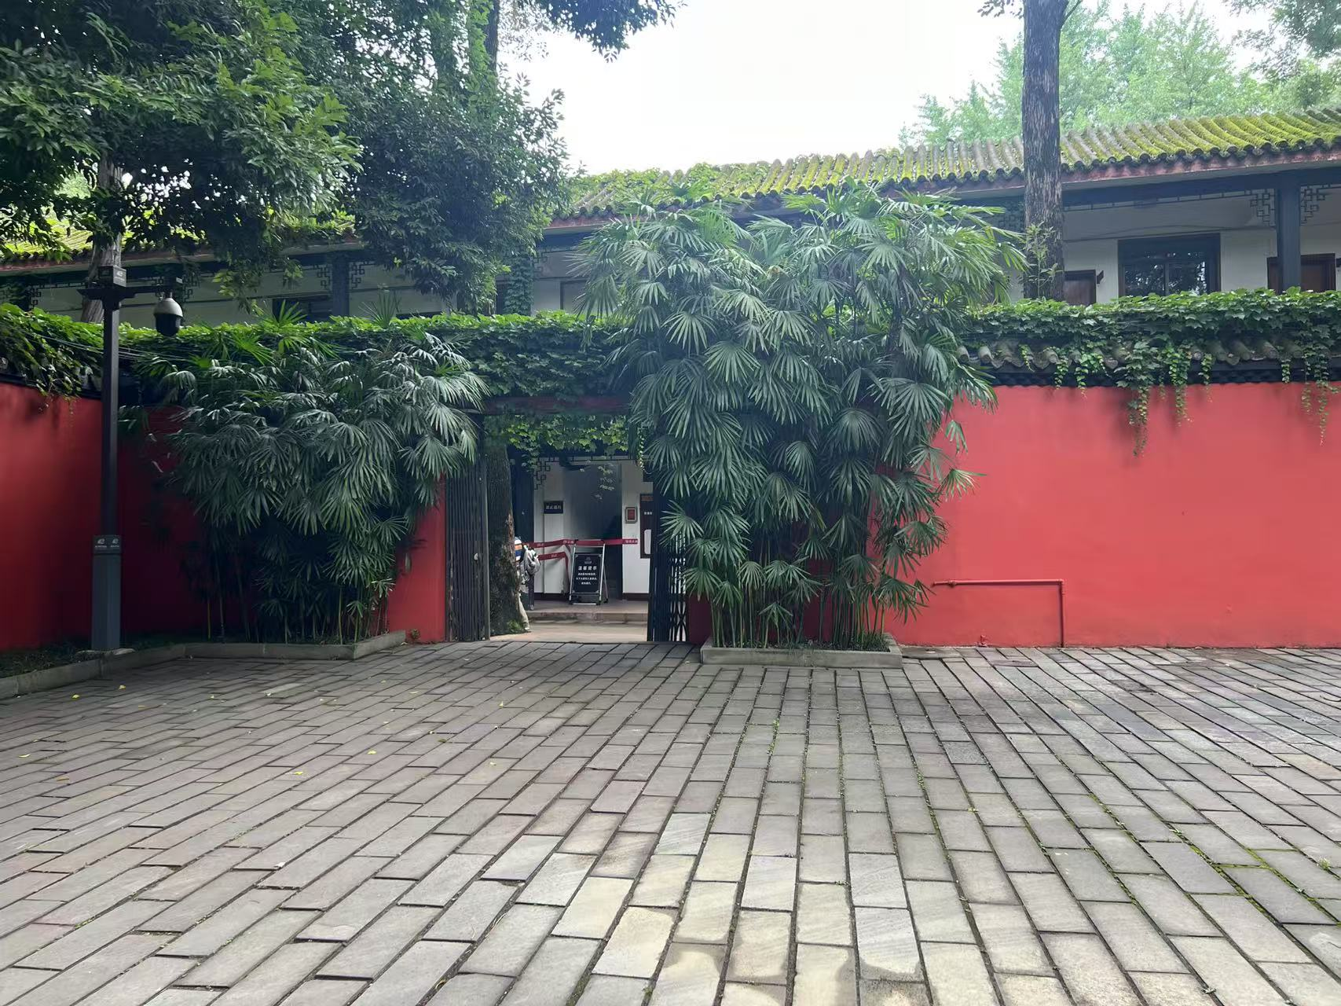
四 、项目建设内容
（二）项目设计方案
3.周边环境整治
实施项目用地范围内环境综合整治，拆除一办公区东侧内部围墙形成合院，将原停车棚旁L型小青瓦房部分拆除，配合石材地面铺装、绿植景观提升等；项目将保留现有名木古树及高大乔木，营造川派园林空间氛围。

Slide 11
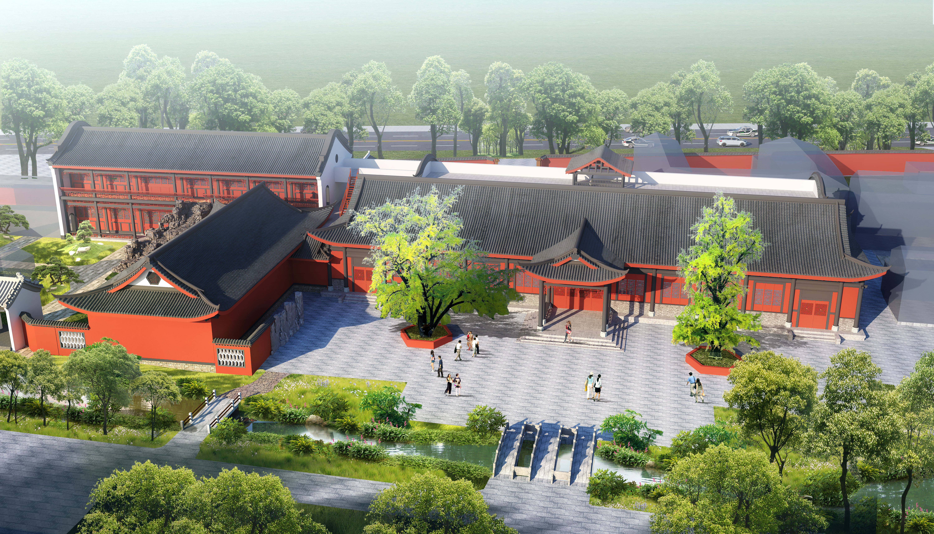
四 、项目建设内容
效果图
北侧鸟瞰图

Slide 12
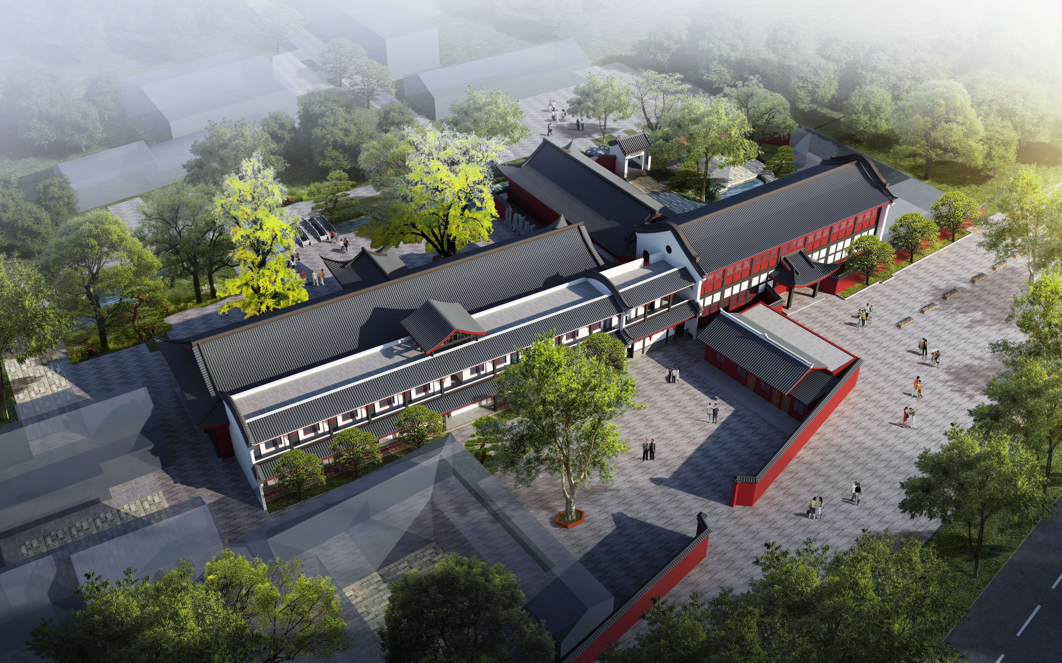
四 、项目建设内容
效果图
南侧鸟瞰图

Slide 13
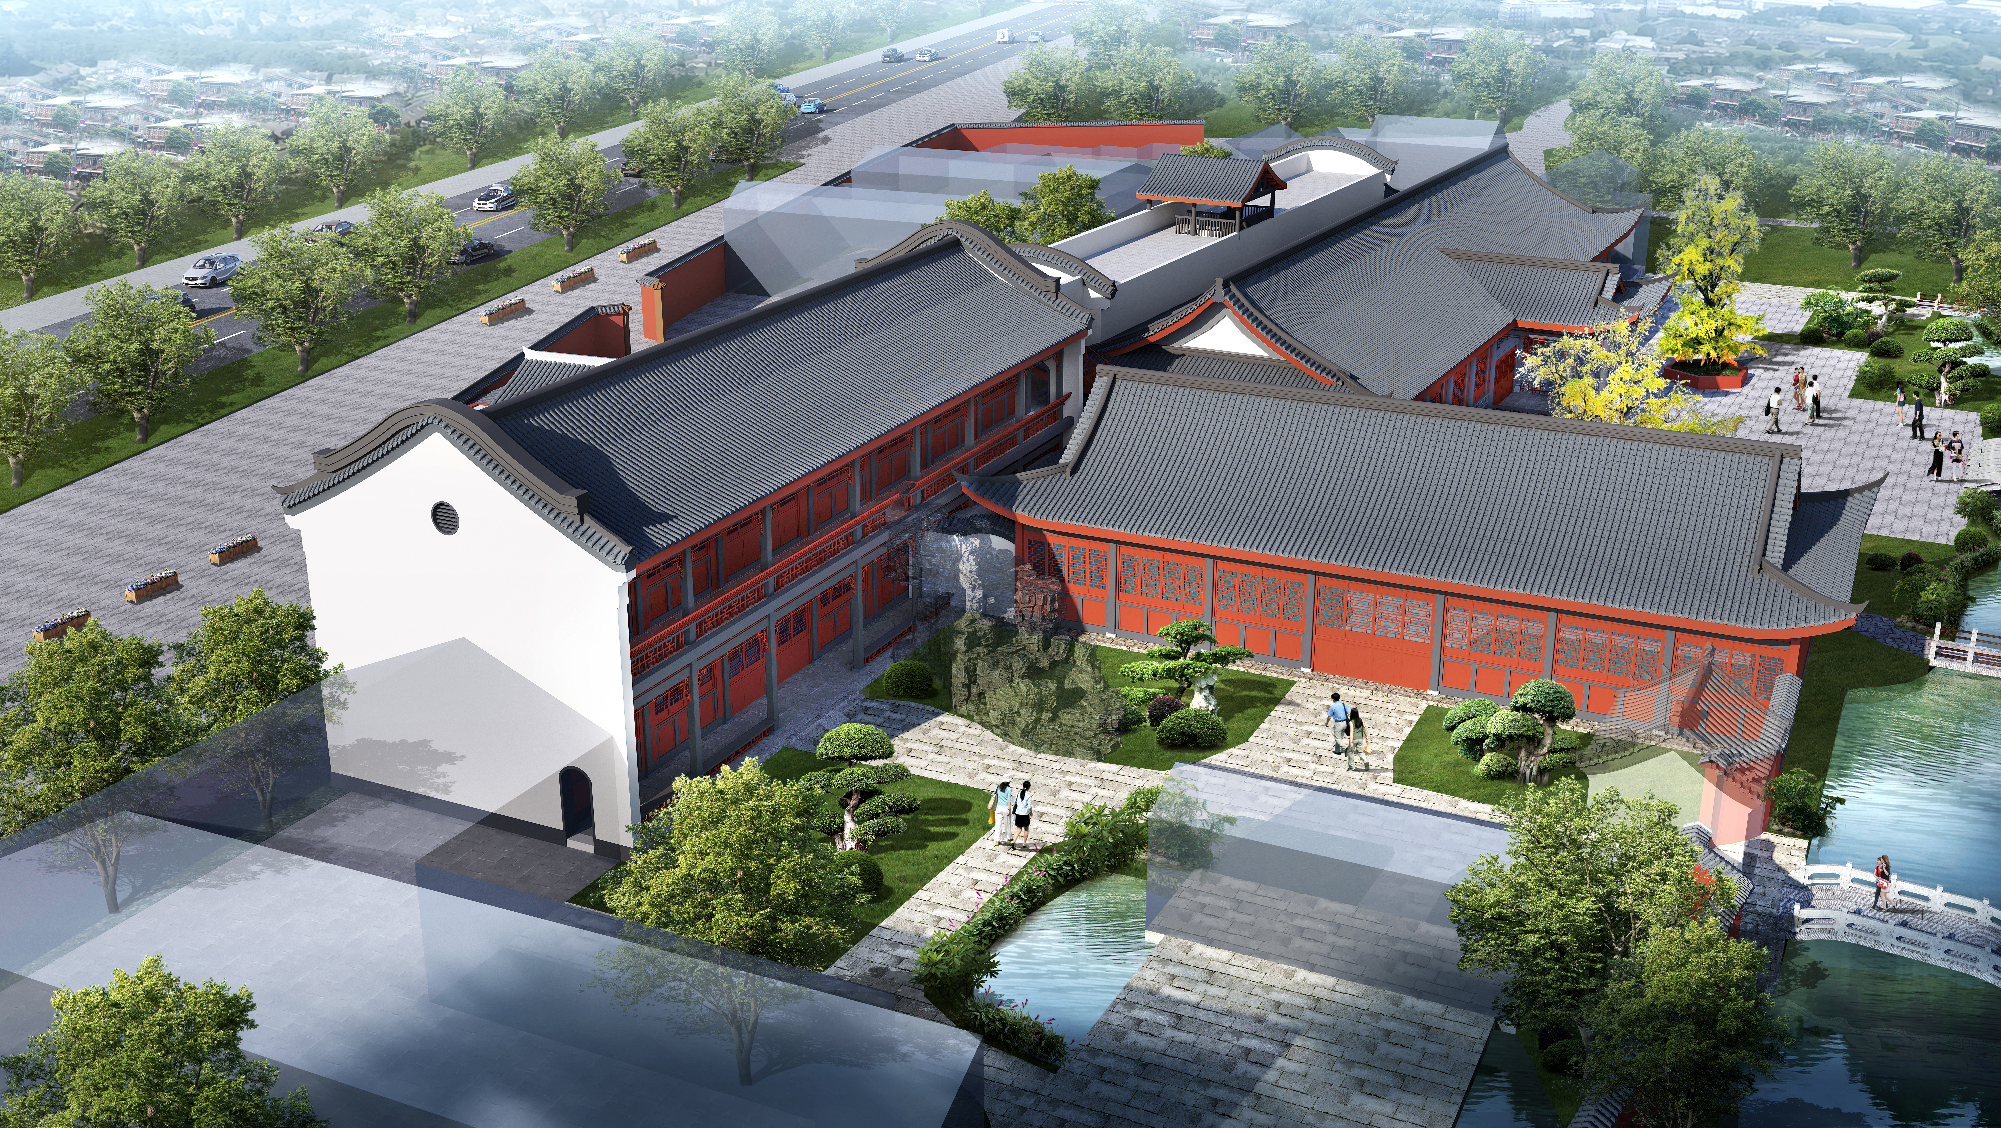
四 、项目建设内容
效果图
东北侧鸟瞰图（一）

Slide 14
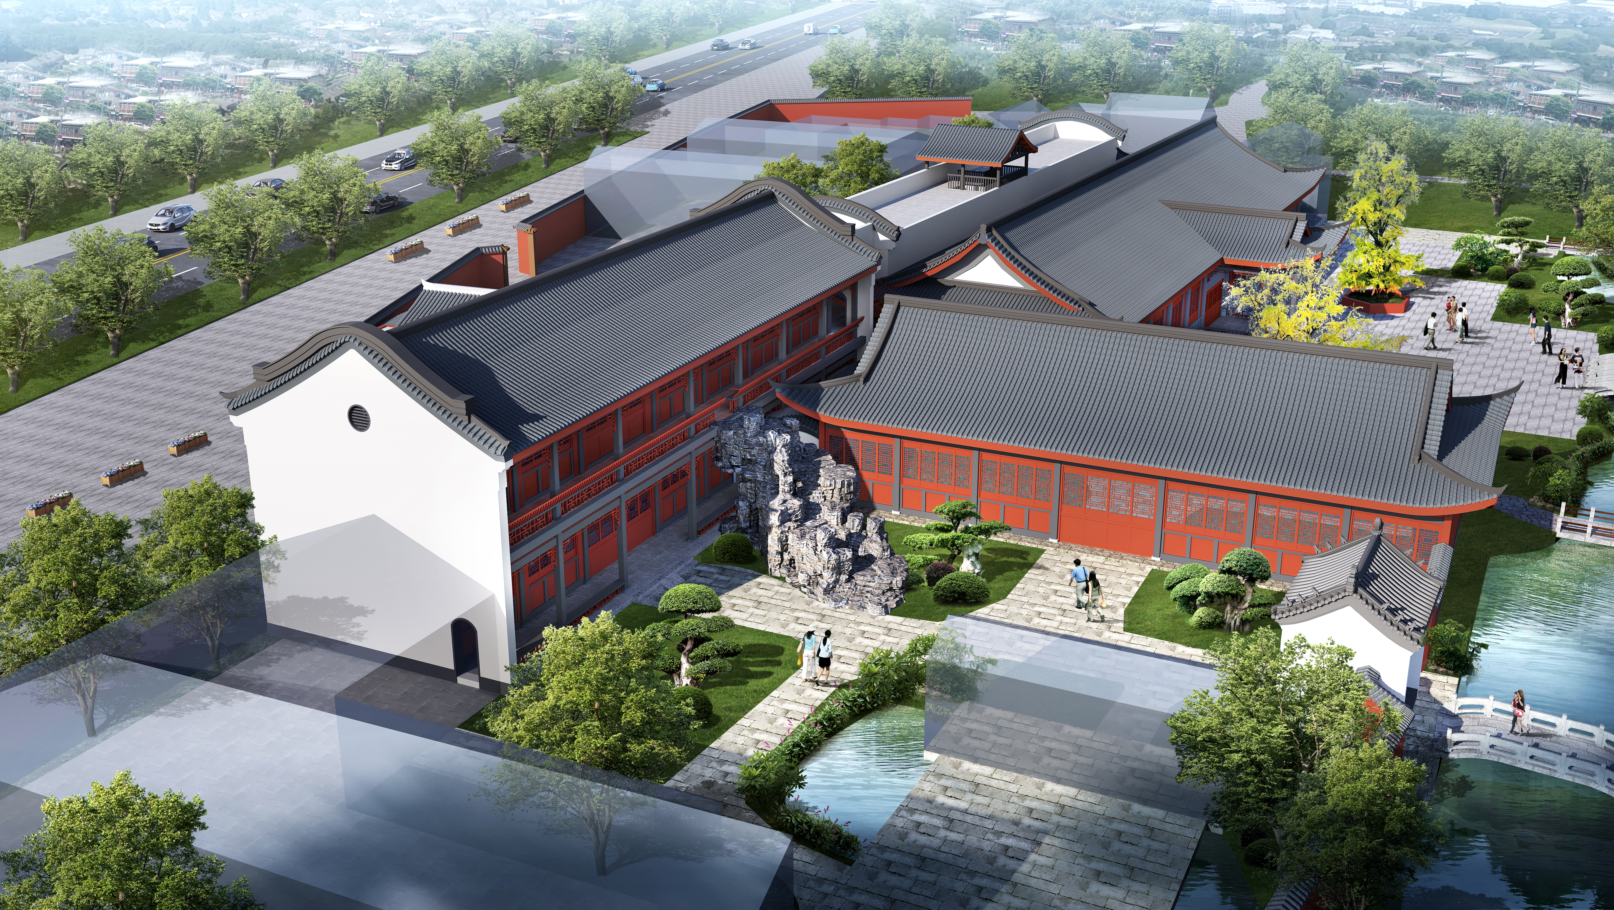
四 、项目建设内容
效果图
东北侧鸟瞰图（二）

Slide 15
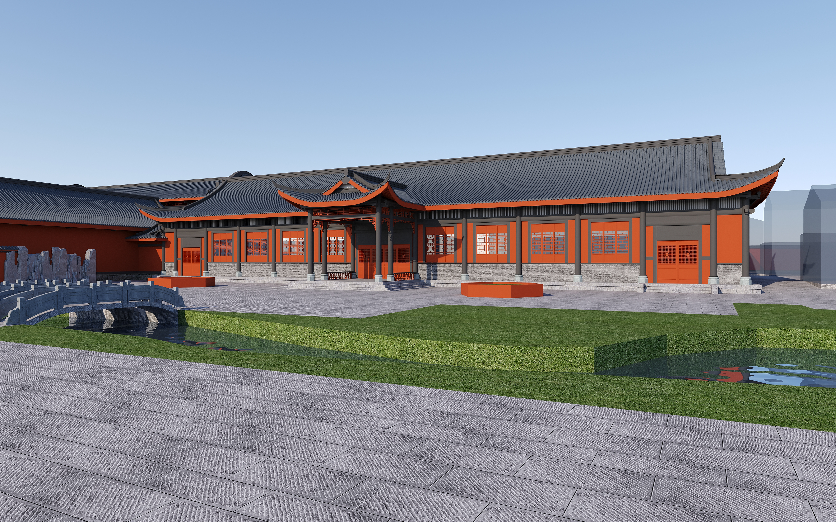
四 、项目建设内容
效果图
北侧透视

Slide 16
五 、项目建设内容
本次询价工作内容为项目二期工程，建筑面积937.92㎡。主要工作内容包括：
一、土建工程
1、建筑结构加固，面积937.92㎡ ；
2、建筑维修，面积937.92㎡ ；
3、木屋面维修（包含保温层、防水层），面积963㎡ ；
4、砼屋面维修（包含保温层、防水层），面积143㎡ ；
二、安装工程
1、水电安装，面积937.92㎡ ；
2、暖通安装，面积937.92㎡ ；
三、总平工程
总平工程，面积400㎡。

Slide 17
成都武侯祠博物馆
二〇二六年四月

